Slide 1
Igeolvasás
„¹⁴Akkor ezt mondta az ÚRisten a kígyónak: Mivel ezt tetted, átkozott légy minden állat és minden mezei vad közt: hasadon járj, és port egyél egész életedben! ¹⁵Ellenségeskedést támasztok közted és az asszony közt, a te utódod és az ő utódja közt: ő a fejedet tapossa, te meg a sarkát mardosod. ¹⁶Az asszonynak ezt mondta: Igen megnövelem terhességed fájdalmát, fájdalommal szülöd gyermeked, mégis vágyakozol férjed után, ő pedig uralkodni fog rajtad. ¹⁷Az embernek pedig ezt mondta: Mivel hallgattál feleséged szavára, és ettél arról a fáról, amelyről azt parancsoltam, hogy ne

Slide 2
egyél, legyen a föld átkozott miattad, fáradsággal élj belőle egész életedben! ¹⁸Tövist és bogáncsot hajt neked, és a mező növényét eszed. ¹⁹Arcod verejtékével eszed a kenyeret, míg visszatérsz a földbe, mert abból vétettél. Bizony por vagy, és vissza fogsz térni a porba! ²⁰Az ember Évának nevezte el a feleségét, mert ő lett az anyja minden élőnek. ²¹Az ÚRisten pedig bőrruhát készített az embernek és feleségének, és felöltöztette őket. ²²Azután ezt mondta az ÚRisten: Íme az ember olyanná lett, mint miközülünk egy: tudja, mi a jó, és mi a rossz. Most azért, hogy ne nyújthassa ki kezét, és ne szakíthasson az élet fájáról is, hogy egyék, és örökké éljen,

Slide 3
²³kiűzte az ÚRisten az Éden kertjéből, hogy művelje a földet, amelyből vétetett. ²⁴És miután kiűzte az embert, odaállította az Éden kertje elé a kerúbokat és a villogó lángpallost, hogy őrizzék az élet fájához vezető utat.” I Móz 3,14-24

Slide 4
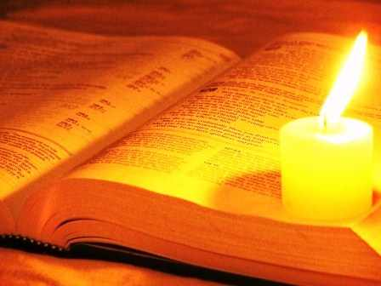
Igehirdetés

Slide 5
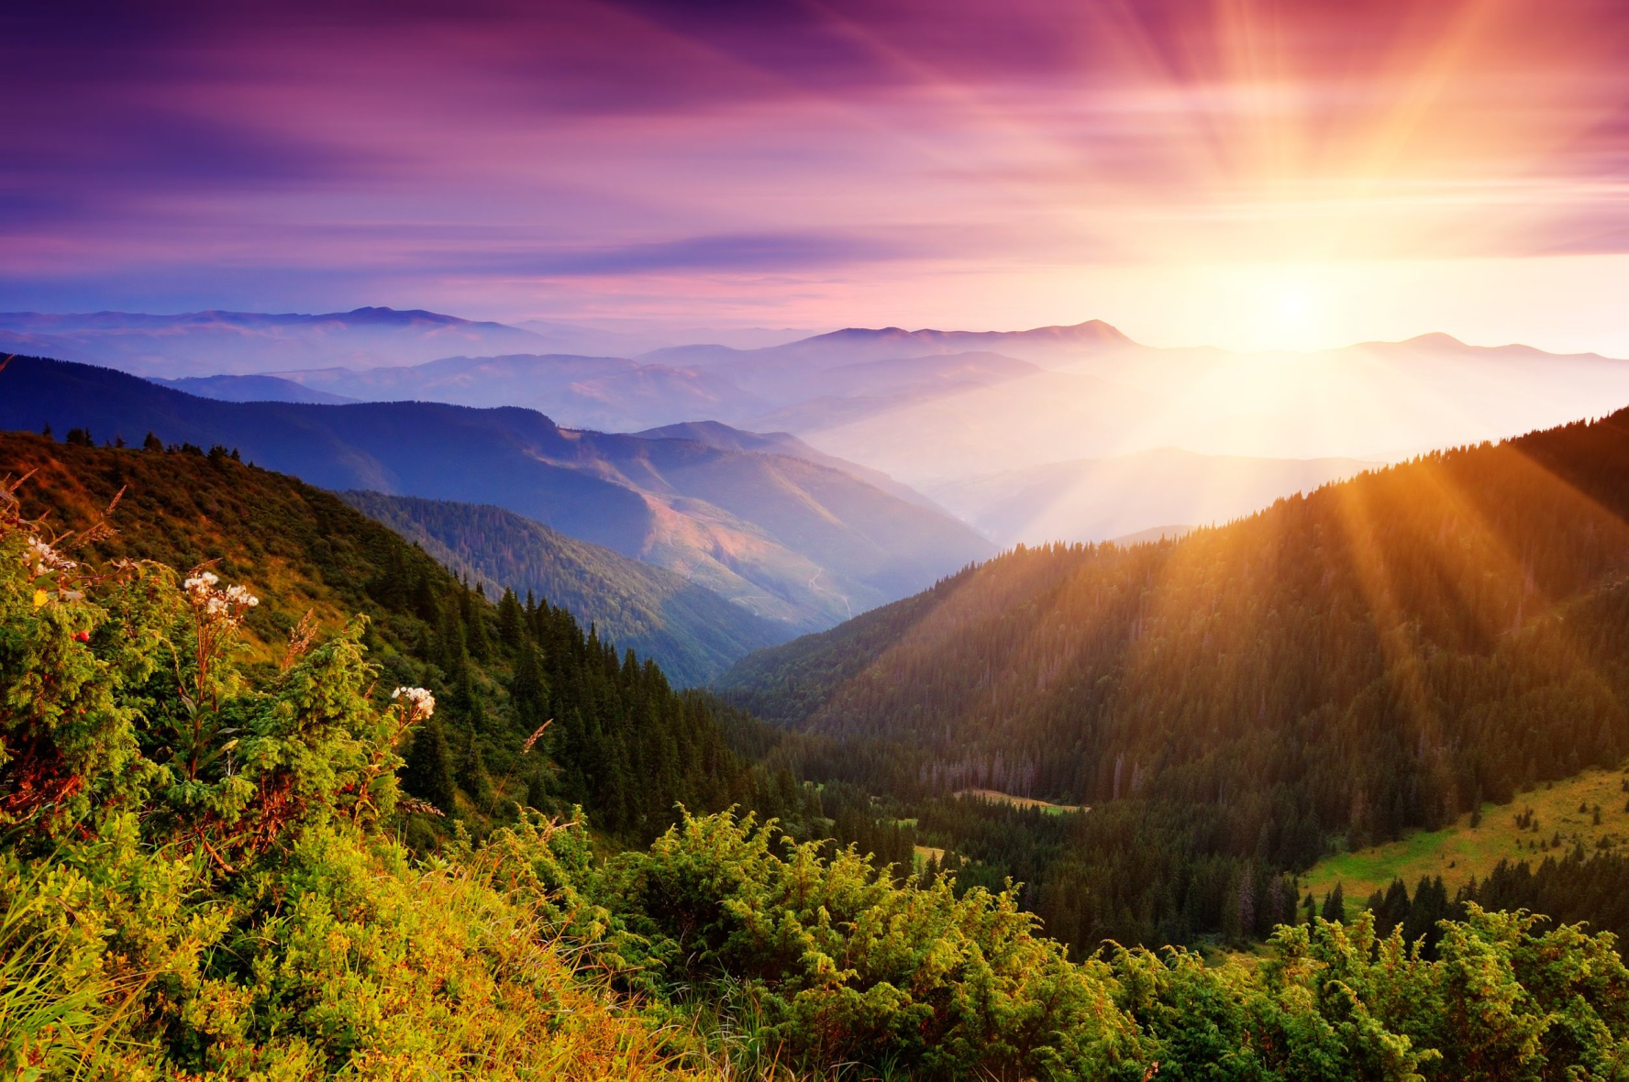
„Látta Isten, hogy minden, amit teremtett, íme, igen jó!”

Slide 6
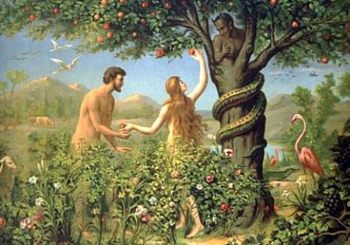
„Dehogy haltok meg! Hanem jól tudja Isten, hogy ha esztek belőle, megnyílik a szemetek, és olyanok lesztek, mint az Isten: tudni fogjátok, mi a jó, és mi a rossz.” I Móz 3,4b-5

Slide 7
„A kert minden fájáról szabadon ehetsz, de a jó és a rossz tudásának fájáról nem ehetsz, mert ha eszel róla, meg kell halnod.” I Móz 2,16-17

Slide 8
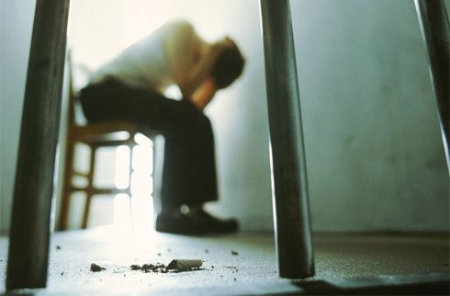
A BŰN következményei

Slide 9
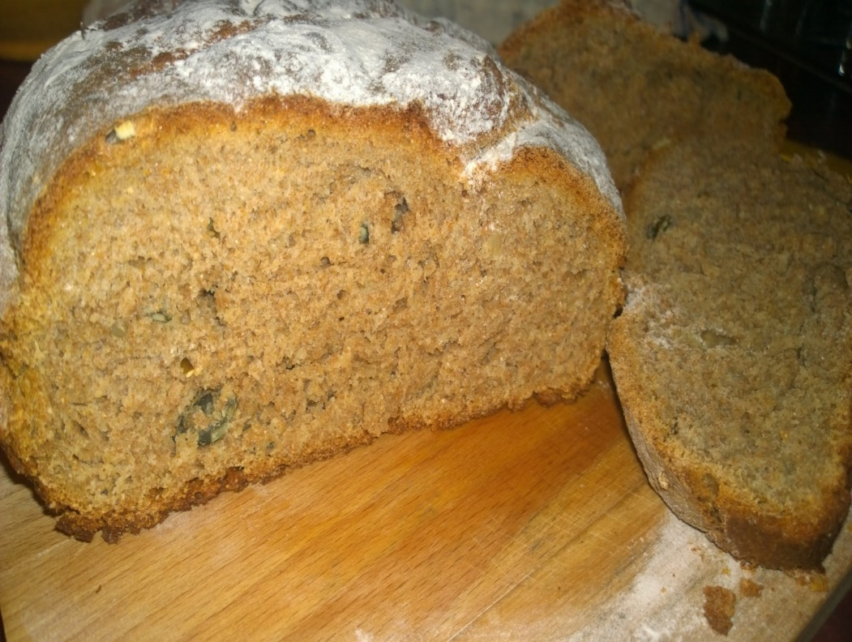
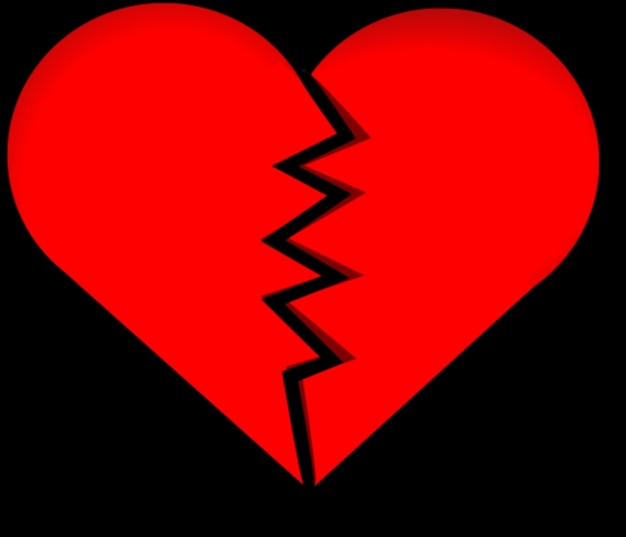
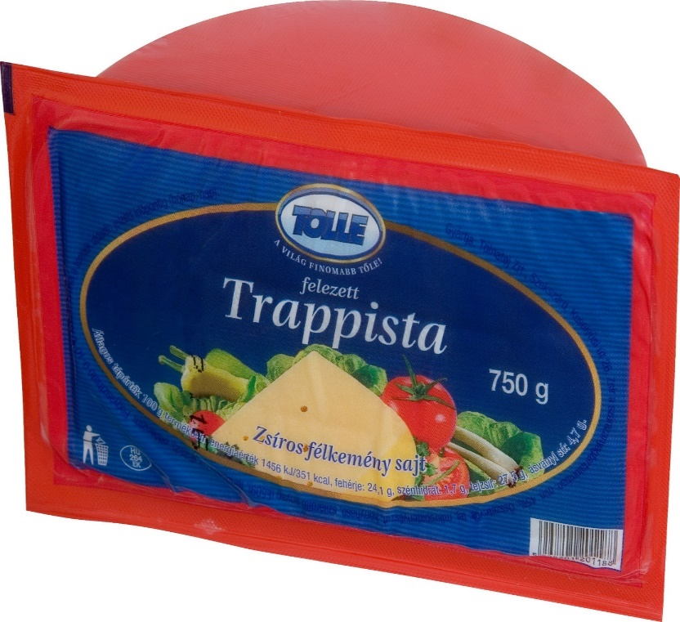

Slide 10
„Adjad, fiam, a te szívedet nékem…”
Péld 23,26

Slide 11
„Mondta pedig Péter: Anániás, miért foglalta el a Sátán a te szívedet…?” ApCsel 5,33
ἐπλήρωσεν (πληρόω) szót jelentése:
„elfoglal, betölt, tele van, teljessé tesz”

Slide 12
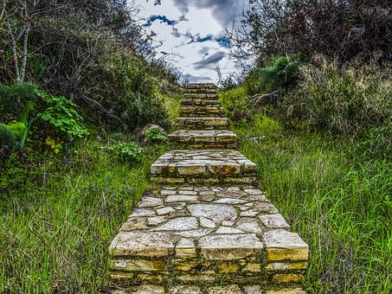
„¹⁴Mert mindenki saját kívánságától vonzva és csalogatva esik kísértésbe. ¹⁵Azután a kívánság megfoganva bűnt szül, a bűn pedig kiteljesedve halált nemz.” Jk 1,14-15
Kívánság
Bűn
Halál

Slide 13
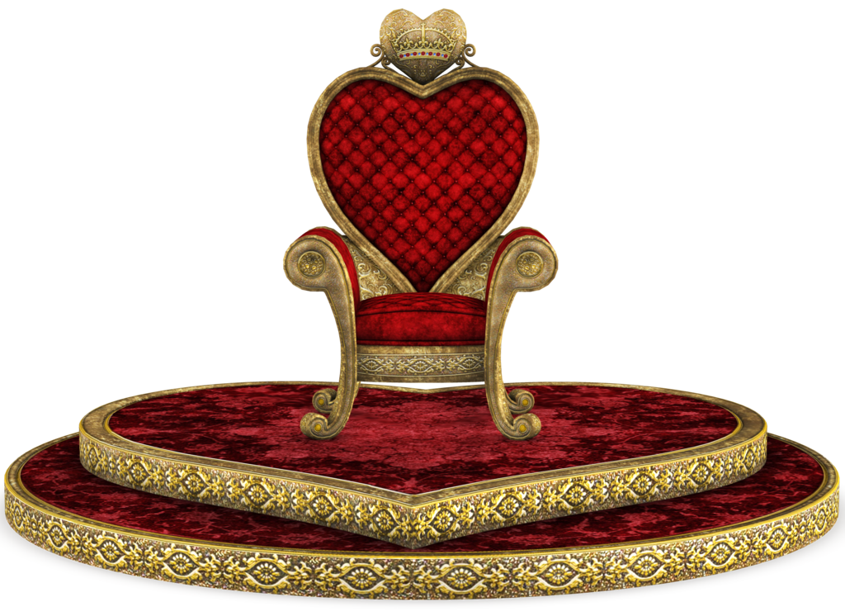
Életem trónja
S Z Í V E M
Isten

Slide 14
Életem trónja
S Z Í V E M
ÉN
Isten

Slide 15
BŰN
BŰNÖK
ÁLLAPOT
ÁLLAPOT
következménye
Nem azért vagyunk bűnösök, mert vétkezünk,
hanem azért vétkezünk, mert bűnösök lettünk!

Slide 16
„Nincsen igaz ember egy sem. […]Mert nincs különbség: ²³mindenki vétkezett, és híjával van az Isten dicsőségének.”
Róm 3,10b.22b-23

Slide 17
„²Igen nagy hiábavalóság - mondja a Prédikátor -, igen nagy hiábavalóság! Minden hiábavalóság! ³Mi haszna van az embernek minden fáradozásából, ha fáradozik a nap alatt? ⁴Nemzedékek jönnek, nemzedékek mennek, de a föld örökké megmarad. ⁵Fölkel a nap, és lemegy a nap, siet vissza arra a helyre, ahol majd újból fölkel. ⁶A szél fúj délre, majd északnak fordul, körbefordul a szél járása, és visszatér oda, ahonnan elindult. ⁷Minden folyó a tengerbe ömlik, és a tenger mégsem telik meg, pedig ugyanoda folynak a folyók, újra meg újra oda folynak.

Slide 18
⁸Minden dolog fárasztó, el sem tudja mondani az ember. Szemünk nem győz eleget nézni, fülünk nem tud eleget hallani. ⁹Ami volt, ugyanaz lesz majd, és ami történt, ugyanaz fog történni, mert nincs semmi új a nap alatt.”. Vagy hasonlókat olvasunk a fáradozásról: „¹⁸Meggyűlöltem mindazt, amit fáradsággal szereztem, míg fáradoztam a nap alatt, mert más emberre kell hagynom, aki utánam következik. ¹⁹Ki tudja, hogy bölcs lesz-e, vagy ostoba? És mégis rendelkezni fog mindazzal, amit fáradsággal szereztem, míg bölcsen fáradoztam a nap alatt. Ez is hiábavalóság!

Slide 19
²⁰Odáig jutottam, hogy már kétségbeestem minden szerzeményem miatt, amiért fáradoztam a nap alatt. ²¹Mert van olyan ember, aki bölcsességgel, tudással és rátermettséggel fáradozott, és olyan emberre kell hagynia vagyonát, aki nem dolgozott érte. Ez is hiábavalóság és nagyon rossz dolog. ²²Mert mi jut az embernek mindabból, amit fáradsággal és teljes odaadással szerzett a nap alatt, ²³hiszen mindennap fájdalom és bosszúság gyötri, és még éjjel sincs nyugta szívének?! Ez is hiábavalóság! ²⁴Nincs hát jobb dolog, mint ha az ember eszik, iszik,

Slide 20
és jól él fáradságos munkájából. De beláttam, hogy Isten kezéből jön ez is. ²⁵Mert ugyan ki ehetik, és ki lehet vígan nála nélkül? ²⁶Mert annak az embernek, akit Ő jónak talál, bölcsességet, tudást és örömöt ad. A bűnöst pedig azzal veri meg, hogy gyűjtsön és halmozzon, azután annak hagyja, akit Isten jónak talál. Ez is hiábavalóság és hasztalan erőlködés.”. Préd 2,12-26

Slide 21
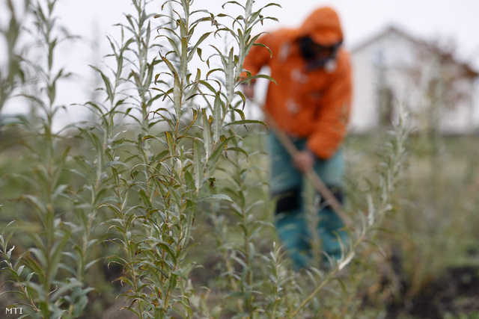
„fáradsággal élj belőle egész életedben! Tövist és bogáncsot hajt neked”

Slide 22
„Nincsen igaz ember egy sem” […] „¹²Mind elhajlottak, valamennyien megromlottak, és nincsen, aki jót tegyen, nincs egyetlen egy sem. ¹³Nyitott sír a torkuk, nyelvükkel ámítanak, kígyóméreg az ajkukon; ¹⁴szájuk átokkal és keserűséggel van tele. ¹⁵Lábuk gyors a vérontásra, ¹⁶romlás és nyomorúság jár a nyomukban, ¹⁷és a békesség útját nem ismerik…” Róm 3,10-17

Slide 23
IGAZ (ember)
I G A Z
GAZ (ember)
„Mert nincs különbség: ²³mindenki vétkezett, és híjával van az Isten dicsőségének.” Róm 3,23.

Slide 24
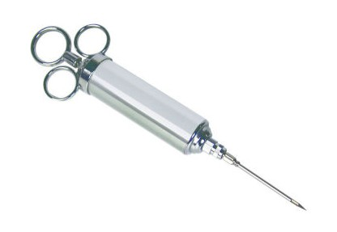
A bűn fájdalmának érzéstelenítése

Slide 25
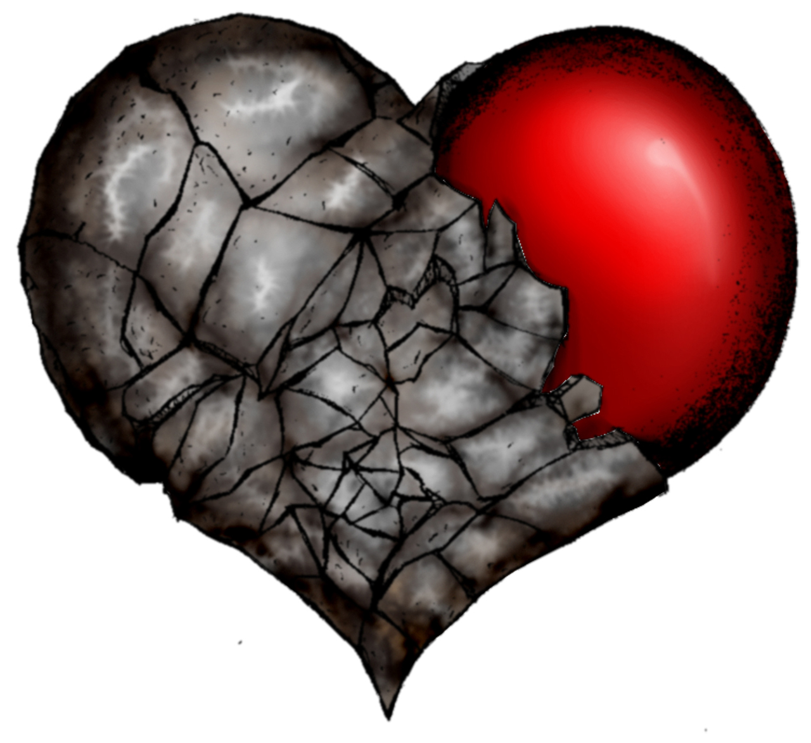
Kőszív

Slide 26
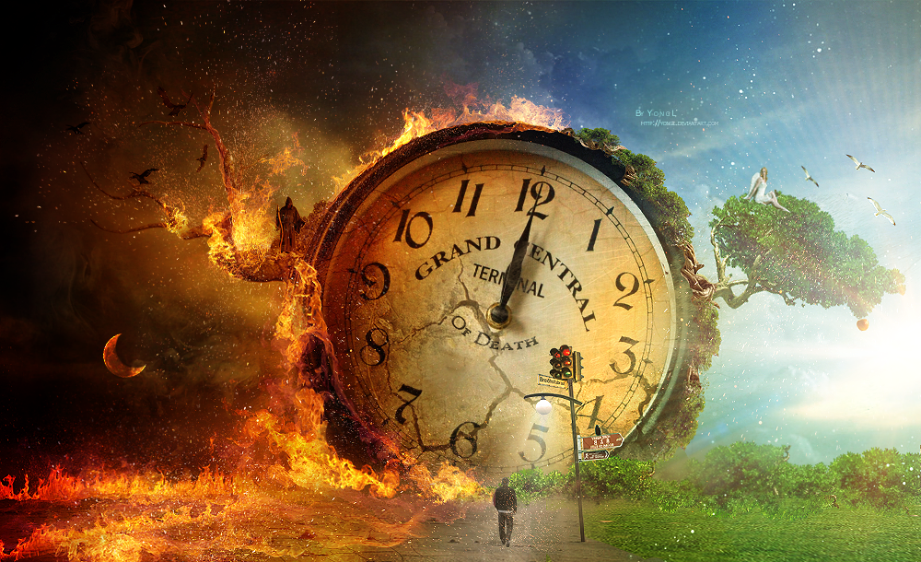
A bűn következménye:
„meg kell halnotok!”
„a bűn zsoldja a halál (a kárhozat)”

Slide 27
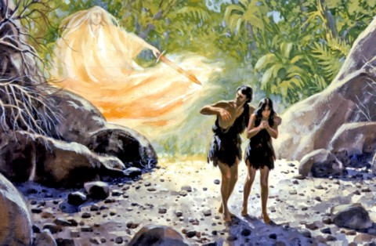

Slide 28
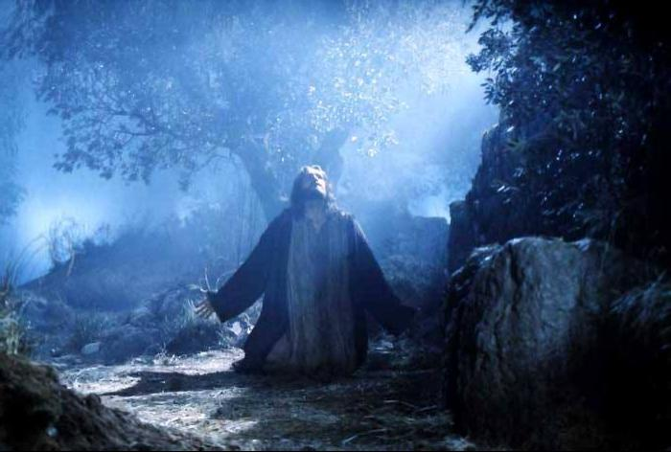

Slide 29
Életem trónja
S Z Í V E M
Isten
A bűn büntetését másra hárította,
hogy helyére kerüljön az eredeti állapot!

